Slide 1

SMM
SIDERÚRGICA MODERNA DA MADEIRA
Reciclar é o nosso compromisso

Slide 2
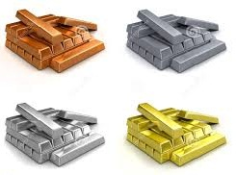
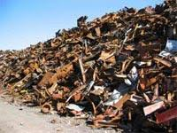
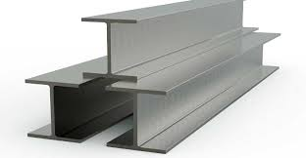
A nossa Proposta é
TRANSFORMAR os resíduos de forma a voltarem ao mercado para a sua REUTILIZAÇÃO
Lingotes
Sucata metálica
Vigas
Siderúrgica Moderna da Madeira
Reciclar é o nosso compromisso

Slide 3
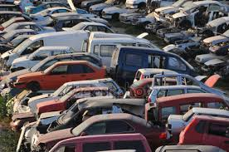
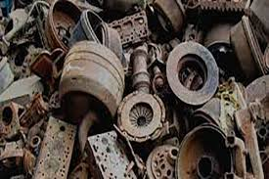
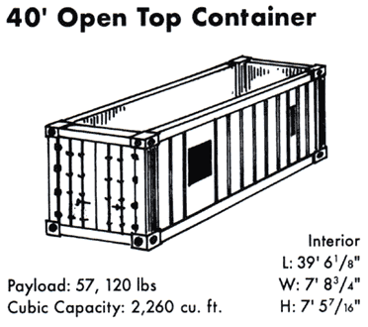
Problema
Todos os meses são enviadas para território nacional cerca de 100 Toneladas de resíduos metálicos.
Os custos de envio são elevados bem como a acomodação de destes resíduos recorrendo à compactação dos mesmos.
Transporte para LX – 950€ + 10€ de taxa de parqueamento após 7 dias

Slide 4
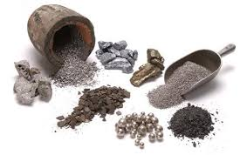
Solução
Com a purificação destes metais, através de um sistema inovador torna-se viável fazer a sua fusão na região.
Para além da redução de espaço, o valor do metal aumenta.
Parte dessas matérias primas serão utilizadas na produção de diferentes produtos com várias propostas de valor para as empresas da região.

Slide 5
FORNECEDORES
S.M.M.
CLIENTES
Intermediários, Empresas Regionais de receção de resíduos devidamente legalizadas
Empresas de construção civil
Ramo construção metálicas e metalúrgicas
Outros produtores de resíduos indiferenciados
Trituração de resíduos metálicos
Fusão de metais através de energia elétrica com sistema de corrente alterna com baixa Poluição e consumo de energia
Empresas de construção civil da RAM
Empresas de construções metálicas da RAM
Empresas Nacionais e internacionais que consumam Lingotes de Metal para o ramo Elétrico, Automóvel, eletrónico e térmico
Como proposta de valor para os Fornecedores nós rececionamos os resíduos provenientes da sua atividade em conformidade com a legislação regional. Segundo o enquadramento legal desta atividade esta regulamentada pelo Decreto-Lei nº178/2006 de 05 de Setembro, o qual aprova o regime geral da gestão de resíduos, transpondo para a ordem jurídica interna a Diretiva n.º 2006/12/CE, do Parlamento Europeu e do Conselho, de 5 de Abril, e a Diretiva n.º 91/689/CEE, do Conselho, de 12 de Dezembro, e cuja identificação e classificação de resíduos é dada pela Portaria n.º 209/2004 de 3 de Março.
Como proposta de valor para os intermediário a SMM Paga o mesmo preço que lhes pagam no mercado nacional, eles acabam por lucrar com redução do custo do transporte, camionagem e processo de enchimento de contentores
Siderúrgica Moderna da Madeira
Reciclar é o nosso compromisso

Slide 6
Modelo de Negócios
Como exemplo uma empresa que queira enviar um contentor terá de o fazer com o máximo de 24Ton por contentor.
Atualmente no mercado estão a pagar o ferro a 0.06€, para encher um contentor uma empresa precisa de investir 1440€ +950€ de transporte.
Ao vender esse ferro a 0.20€ a 0.24€ consoante a qualidade do ferro, pode vir a receber 5.760€, como receita bruta terá o valor de 3.370€
A SMM pode pagar um valor em que esta empresa um valor em que esta tenha mais rendimento.
Com o nosso processo de tratamento podemos trabalhar esse ferro e voltar a colocar o metal no mercado para utilização pelas empresa de construção por exemplo em forma de Viga, Banda, Banda L, T , U com dimensões diversas a um preço e com uma qualidade competitiva com capacidade de resposta imediata no mercado.
Este ferro novo ronda os 900€ a 1500€, consoante o grau de utilização.
Como podem ver a empresa tem uma margem de 0.24€ a 0.90€ para produzir os ferros mais simples e mais consumidos pela industria da construção civil.
Mesmo que consigamos produzir toda a sucata de ferro da região, nunca teremos a capacidade de fornecer o mercado de ferro na sua totalidade, mas teremos uma grande fatia do mercado.

Slide 7
Próximos passos:
Realizar estudo de viabilidade económico financeiros
Apresentar os projeto às entidades competentes para aprovação do projeto com a legislação em vigor, onde será descrita toda a operacionalidade produtiva e verificada o impacto ambiental do projeto pelas entidades competentes
Arranjar investidores para o projeto, com a possibilidade de ser um negocio com auto sustentável mesmo a curto prazo.

